Slide 1
CARRERA DE INGENIERÍA EN ELECTRÓNICA, AUTOMATIZACIÓN Y CONTROL
“SISTEMA AUTOMÁTICO DE DETECCIÓN Y RECONOCIMIENTO DE SEÑALES DE TRÁNSITO EN INTERSECCIONES VIALES PARA APLICACIONES EN VEHÍCULOS INTELIGENTES”
TRABAJO DE TITULACIÓN PREVIO A LA OBTENCIÓN DEL TÍTULO DE INGENIERO EN ELECTRÓNICA, AUTOMATIZACIÓN Y CONTROL
AUTORES: CONLAGO GUATEMAL, CRISTIAN ROBERTO
YUNDA SANGOLUISA, JHONNY ALEXANDER

Slide 2
Contenido
Introducción
Conclusiones y Trabajos futuros
Sistema de Detección y Reconocimiento
Pruebas y Resultados
Justificación
Alcance

Slide 3
Contenido
Introducción
Conclusiones y Trabajos futuros
Sistema de Detección y Reconocimiento
Pruebas y Resultados
Justificación
Alcance

Slide 4
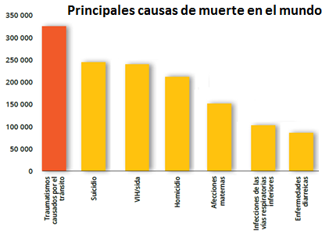
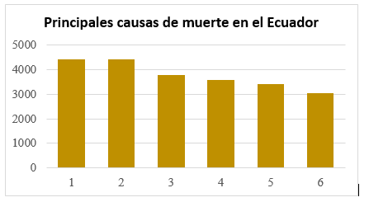
INTRODUCCIÓN
“Los accidentes de tránsito son una de las causas de muerte más importantes en el mundo, y la principal causa de muerte entre personas de edades comprendidas entre los 15 y 29 años” (año 2015).
En el Ecuador para el año 2014 los accidentes de tránsito constituyen la sexta causa de muerte.
1. Enfermedades isquémicas del corazón
2. Diabetes Mellitus
3. Enfermedades cerebrovasculares
4. Enfermedades hipertensivas
5. Influenza y neumonía
6. Accidentes de transporte terrestre

Slide 5
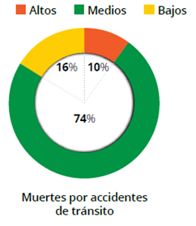
INTRODUCCIÓN
A nivel mundial el 90% de las muertes por accidentes de tránsito se producen en países de ingresos bajos y medios.

Slide 6
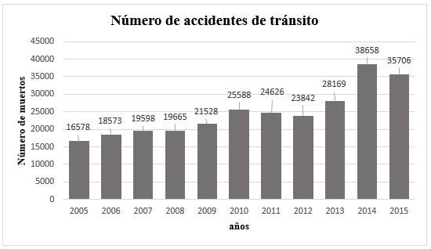
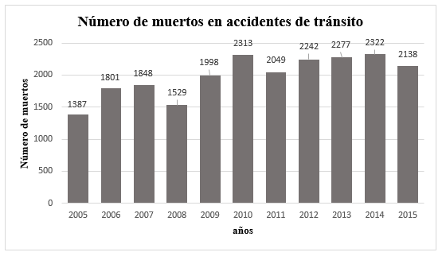
INTRODUCCIÓN
En el Ecuador en los últimos años los accidentes de tránsito y las secuelas que estos dejan han ido aumentando.

Slide 7
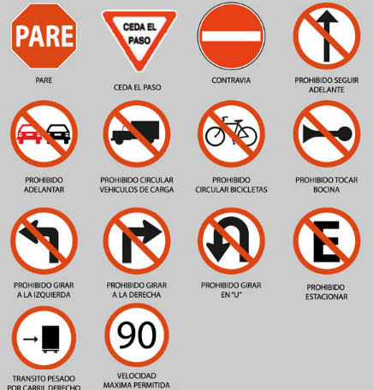
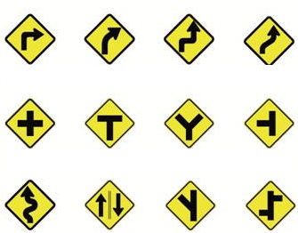
INTRODUCCIÓN
Las señales de tránsito tienen como objetivo el de advertir a los usuarios de anomalías en las carreteras, regular el tránsito e informar sobre aspectos relevantes en la circulación vial
Señales Reglamentarias
Señales Preventivas
Señales Informativas

Slide 8
Contenido
Introducción
Conclusiones y Trabajos futuros
Sistema de Detección y Reconocimiento
Pruebas y Resultados
Justificación
Alcance

Slide 9
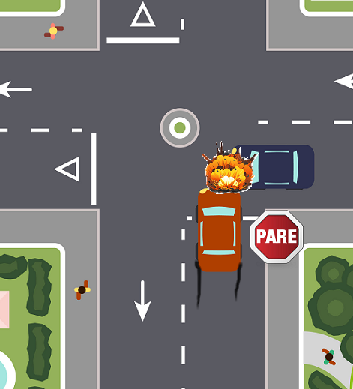
JUSTIFICACIÓN
Causa de muerte por accidentes de tránsito en el Ecuador | %
Conducir desatento a las condiciones de tránsito (pantallas de video, comida, maquillaje o cualquier otro elemento distractor) | 17,77
Conducir vehículo superando los límites máximos de velocidad | 13,19
No transitar por las aceras o zonas de seguridad destinadas para el efecto | 8,47
No respetar las señales reglamentarias de tránsito (pare, ceda el paso, luz roja del semáforo) | 8,14
Conduce bajo la influencia de alcohol, sustancias estupefacientes o psicotrópicas y/o medicamentos | 6,83
No ceder el derecho de vía o preferencia de paso al peatón | 6,55

Slide 10
JUSTIFICACIÓN
Este trabajo se presenta con la finalidad que en un futuro se pueda mejorar la seguridad vial en el Ecuador reduciendo los efectos de la distracción e irrespeto de las señales reglamentarias de tránsito por parte del conductor, mediante la aplicación de tecnologías relacionadas a la visión e inteligencia artificial aplicados en el sector automotriz, creando un Sistema Avanzado de Asistencia a la Conducción.
Las necesidades impuestas por la sociedad en la actualidad requieren respuestas inteligentes, las cuales demandan del uso de tecnologías y conocimientos complejos, que den soluciones a la mayoría de necesidades en la seguridad vial.

Slide 11
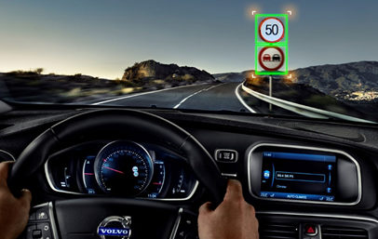
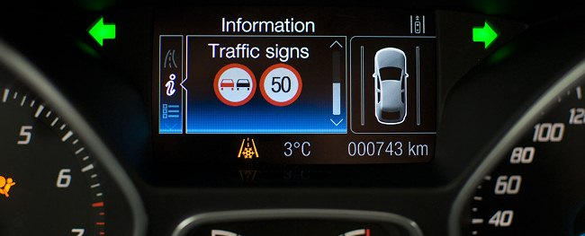
JUSTIFICACIÓN
Los Sistema Avanzado de Asistencia a la Conducción (ADAS, por sus siglas en inglés) buscan hacer la conducción más segura.
Un Sistema de Detección y Reconocimiento de señales de Tránsito(TSDR, por sus siglas en inglés) es un componente esencial de los ADAS

Slide 12
Contenido
Introducción
Conclusiones y Trabajos futuros
Sistema de Detección y Reconocimiento
Pruebas y Resultados
Justificación
Alcance

Slide 13
ALCANCE
Detectar posibles candidatos a señales de tránsito en intersecciones viales en días con diferente iluminación
Clasificar los candidatos a señales de tránsito Pare y Ceda el Paso
Reconocer las señales de tránsito en una distancia comprendida entre 5-20m
Alertar al conductor mediante una alarma sonora
Realizar pruebas de funcionamiento para validar el sistema
Sistema automático de detección y reconocimiento de señales de tránsito en intersecciones viales para aplicaciones en vehículos inteligentes

Slide 14
Contenido
Introducción
Conclusiones y Trabajos futuros
Sistema de Detección y Reconocimiento
Pruebas y Resultados
Justificación
Alcance

Slide 15
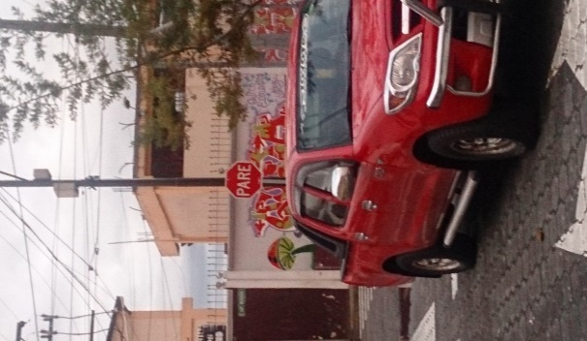
PROBLEMAS
Oclusiones parciales
Cambios de iluminación
Deterioro de las señales
Complejidad de las escenas

Slide 16
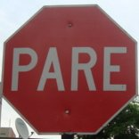
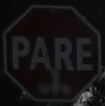
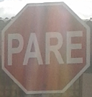
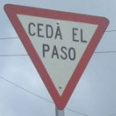
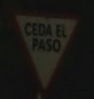
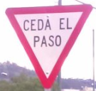
CAMBIOS DE ILUMINACIÓN
Días normales
Días obscuros
Días soleados

Slide 17
Sistemas de detección y reconocimiento de señales de tránsito
Detección
Detección a través del color
Detección a través de la forma
Reconocimiento
Algoritmos de clasificación
Umbralización
Clasificación del color
Técnicas de aprendizaje automático
Detección de bordes
Métodos de extracción de características
Algoritmos de búsqueda de vecinos cercanos
Algoritmos de aprendizaje automático
Automáticas
Manuales

Slide 19
DETECCIÓN

Slide 20
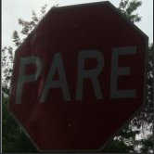
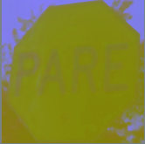
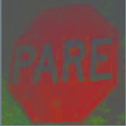
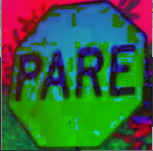
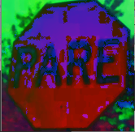
Pre-procesamiento
Estudio de los espacios de color
RGB
Lab
YCrCb
RGB normalizado
HSV
HSL

Slide 21
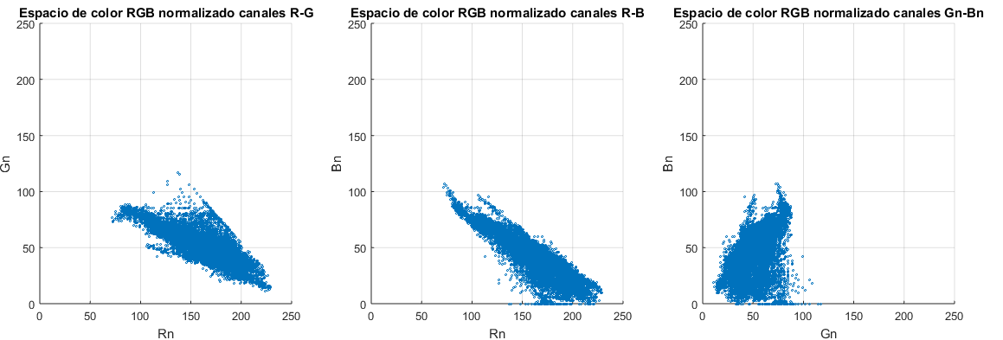
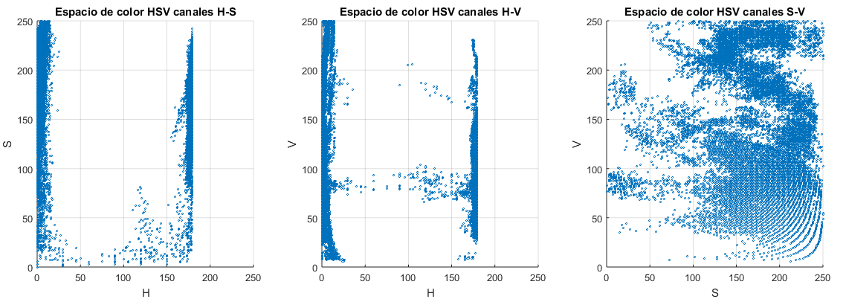
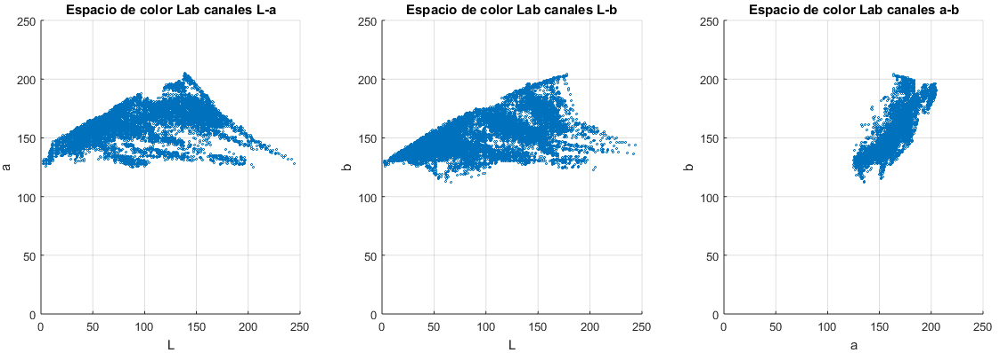
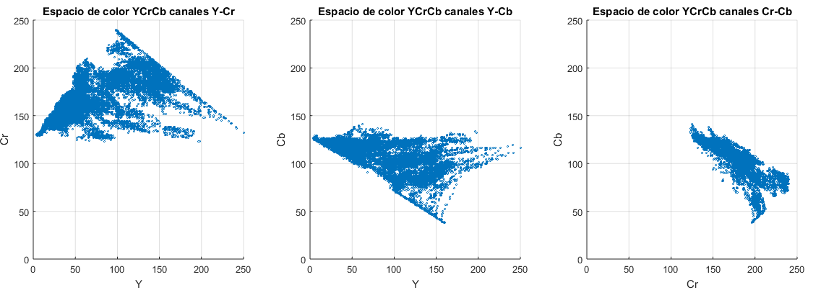
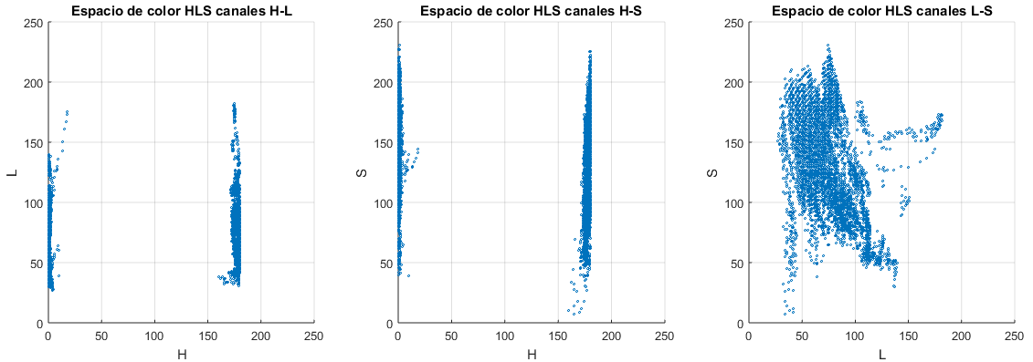
Elección del mejor espacio de color

Slide 22
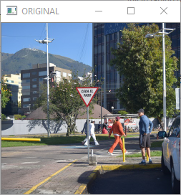
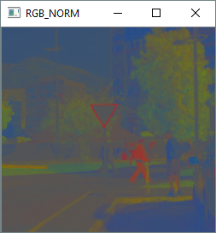
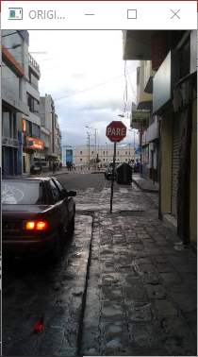
Elección del mejor espacio de color
$$R_{n}=\frac{R}{R+G+B}$$
$$G_{n}=\frac{G}{R+G+B}$$
$$B_{n}=\frac{B}{R+G+B}$$

Slide 23
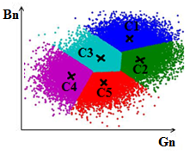
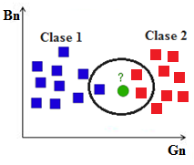
Generación de regiones de interés (ROIs)
Algoritmo de agrupamiento $K_{m}−means$
Algoritmo de agrupamiento 𝐾_𝑚−𝑚𝑒𝑎𝑛𝑠
Algoritmo de clasificación $k−NN$
Algoritmo de clasificación 𝑘−𝑁𝑁

Slide 24
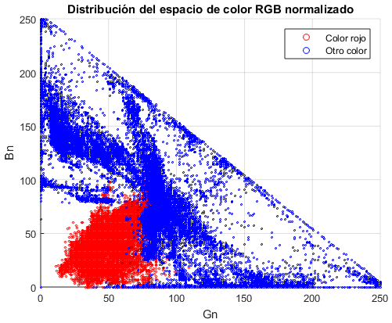
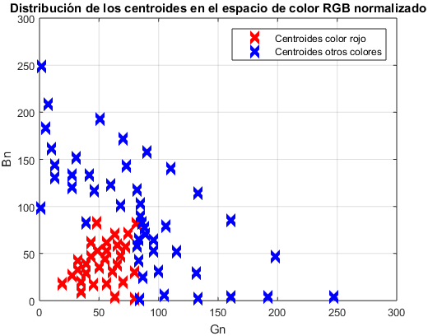
Generación de regiones de interés (ROIs)
Algoritmo de agrupación $K_{m}−means$
Clase color rojo: número de datos 30000, número de centroides 30
Clase otros colores: número de datos 60000, número de centroides 45

Slide 25
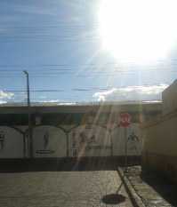
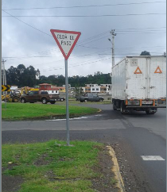
Generación de regiones de interés (ROIs)
Algoritmo de clasificación $k−NN$

Slide 26
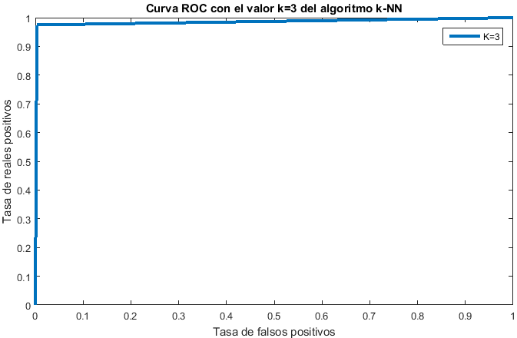
Generación de regiones de interés (ROIs)
Elección del parámetro $k$
$$k$$ | AUC | Tiempo de computo
1 | 0.985 | 15.27 ms
2 | 0.931 | 15.82 ms
3 | 0.986 | 16.34 ms
4 | 0.987 | 16.41 ms
5 | 0.985 | 16.91 ms
6 | 0.983 | 17.80 ms
7 | 0.982 | 18.35 ms
8 | 0.983 | 19.38 ms
Número de imágenes utilizadas: 1000

Slide 27
Generación de regiones de interés (ROIs)
Pos-procesamiento
Característica | Valor mínimo | Valor máximo
área | 400 píxeles | 10000 píxeles
relación (ancho/alto) | 0.6 | 1.4
distancia | 20 m | 5 m

Slide 28
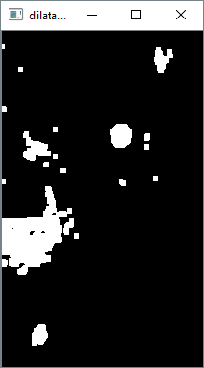
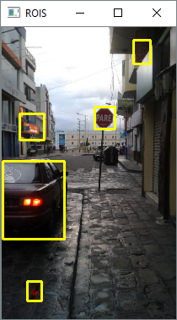
Resultados parciales
Imagen original
Espacio de color
Clasificación del color
Erosión
Dilatación
Eliminación de cuerpos
Generación de ROIs

Slide 30
RECONOCIMIENTO

Slide 31
Pre-procesamiento
Independización de ROIS
Escalamiento de imágenes
Ecualización de histograma
Transformación a escala de grises

Slide 32
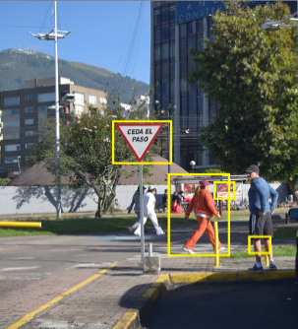
Pre-procesamiento

Slide 33
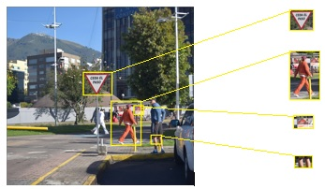
Pre-procesamiento
Independización de ROIS
Escalamiento de imágenes
Ecualización de histograma
Transformación a escala de grises

Slide 34
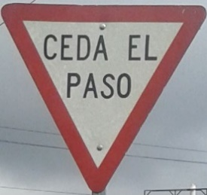
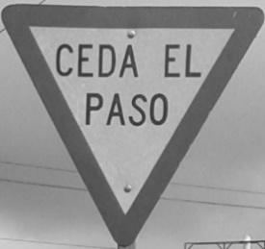
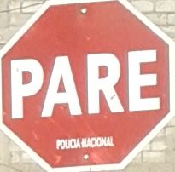
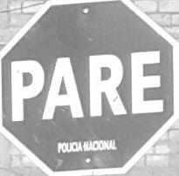
Pre-procesamiento

Slide 35
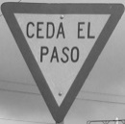
Pre-procesamiento
Independización de ROIS
Escalamiento de imágenes
Ecualización de histograma
Transformación a escala de grises

Slide 36
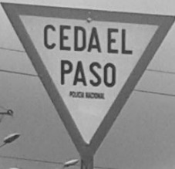
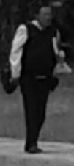
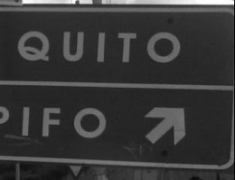
Pre-procesamiento

Slide 37
Pre-procesamiento
Independización de ROIS
Escalamiento de imágenes
Ecualización de histograma
Transformación a escala de grises

Slide 38
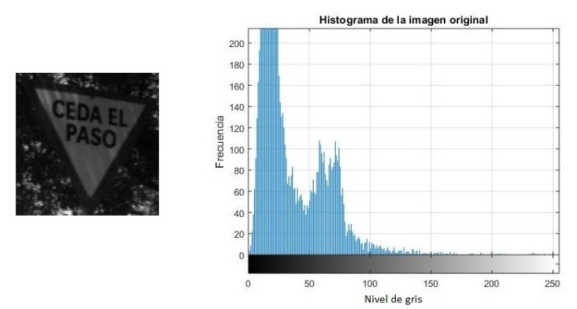
Pre-procesamiento

Slide 39
Pre-procesamiento
Independización de ROIS
Escalamiento de imágenes
Ecualización de histograma
Transformación a escala de grises

Slide 40
Extracción de características con HOG
Cálculo del gradiente de la imagen
Normalización de los histogramas de orientación
Construcción de las características HOG
Construcción del histograma de orientación

Slide 41
Extracción de características con HOG
$$F_{G_{H}}= \left[\begin{matrix}−1 & 0 & 1\end{matrix}\right]$$
$$F_{G_{V}}=\left[\begin{matrix}−1 \\ 0 \\ 1\end{matrix} \right]$$
$$M_{G}=\sqrt{{G_{H}}^{2}+{G_{V}}^{2}}$$
$$O_{G}=\tan^{−1}\left(\frac{G_{H}}{G_{V}}\right)$$

Slide 42
Extracción de características con HOG
$$w_{k}=\left\{\begin{aligned}1 ; Si O_{G} ∈ invervalo k \\ 0 ; Caso contrario\end{aligned}\right.$$
$$h\left(k\right)=\sum{w_{k}}M_{G}$$

Slide 43
Extracción de características con HOG

Slide 44
Extracción de características con HOG
$$v=\left(x_{1}, x_{2}, … , x_{n}\right)$$
$$v′=\frac{v}{\sqrt{{\left\|v\right\|}^{2}+ε}}$$

Slide 45
Extracción de características con HOG

Slide 46
Clasificación usando SVM
 | Señales de Pare | Señales de Ceda el Paso | Muestras Negativas | Total
Número de Imágenes | 1000 | 1000 | 4000 | 6000
 | Señales de Pare | Señales de Ceda el Paso | Muestras Negativas | Total
Conjunto de Entrenamiento | 700 | 700 | 2800 | 4200
Conjunto de Prueba | 300 | 300 | 1200 | 1800
 |  |  |  | 6000

Slide 47
Clasificación usando SVM

Slide 48
Clasificación usando SVM
$$Núcleo lineal: K\left(x_{i},x_{j}\right)={x_{i}}^{T}x_{j}$$
$$Núcleo Polinómico: K\left(x_{i},x_{j}\right)={\left({{Υx}_{i}}^{T}x_{j}+r\right)}^{d} ,Υ>0$$
$$Núcleo Gausiano (RBF): K\left(x_{i},x_{j}\right)=e^{−Υ{\left\|x_{i}−x_{j}\right\|}^{2}} ,Υ>0$$

Slide 49
Clasificación usando SVM

Slide 50
Clasificación usando SVM
Orientaciones | Tipo de núcleo
 | Lineal |  | Polinómico |  | Gaussiano
 | AUC | Tiempo | AUC | Tiempo | AUC | Tiempo
3 | 0.9603 | 0.25 ms | 0.9913 | 0.35 ms | 0.9755 | 0.33 ms
6 | 0.9784 | 0.37 ms | 0.9947 | 0.64 ms | 0.9834 | 0.44 ms
9 | 0.9798 | 0.54 ms | 0.9949 | 1.04 ms | 0.9784 | 0.63 ms
12 | 0.9762 | 0.73 ms | 0.9921 | 1.79 ms | 0.9827 | 0.86 ms
15 | 0.9834 | 0.96 ms | 0.9971 | 2.76 ms | 0.9819 | 1.11 ms

Slide 51
Clasificación usando SVM

Slide 52
Contenido
Introducción
Conclusiones y Trabajos futuros
Sistema de Detección y Reconocimiento
Pruebas y Resultados
Justificación
Alcance

Slide 53
PRUEBAS DE FUNCIONAMIENTO

Slide 54
RESULTADOS

Slide 55
RESULTADOS

Slide 56
ANÁLISIS DE RESULTADOS
 | TRN | TFN | TRN | TFP | Exactitud | Precisión
Día normal | 0.87 | 0.13 | 0.997 | 0.003 | 0.98 | 0.97
Día soleado | 0.72 | 0.28 | 0.995 | 0.005 | 0.97 | 0.90
Día nublado | 0.79 | 0.21 | 0.997 | 0.003 | 0.97 | 0.96
Sistema total | 0.81 | 0.19 | 0.997 | 0.003 | 0.98 | 0.96

Slide 57
ANÁLISIS DE RESULTADOS

Slide 58
ANÁLISIS DE RESULTADOS
 | Tiempo de computo
Tiempo de captura | 1 ms
Tiempo de detección | 16.38 ms
Tiempo de reconocimiento | 7.99 ms
Tiempo de visualización | 1 ms
Tiempo promedio del sistema | 26.37 ms

Slide 59
Contenido
Introducción
Conclusiones y Trabajos futuros
Sistema de Detección y Reconocimiento
Pruebas y Resultados
Justificación
Alcance

Slide 60
CONCLUSIONES
Se definió dos clases, la de interés (color rojo) y la de no interés (otros colores). Para modelar las componentes Gn y Bn de cada una de las clases se utilizó el algoritmo de agrupamiento , quedando como número de centroides de 30 y 40 para la clase de interés y no interés, respectivamente. Para determinar el número de centroides se utilizan 4 métodos que proveen de un número aproximado para cada clase. Sin embargo, mediante la experimentación se llegó a determinar el número final de centroides, para cada una de las clases, ya que los métodos son un buen punto de partida para llegar al resultado final.
Para este estudio se analizó la distribución de las componentes de 6 espacios de color, quedando como el mejor, el RGB normalizado con las componentes Gn y Bn. Los problemas que se tiene con este espacio de color son cuando los días son demasiado obscuros y cuando existe incidencia directa del sol sobre el equipo de percepción ya que causa deslumbramiento.

Slide 61
CONCLUSIONES
Las regiones que no cumplan con un área mínima de 400 píxeles y una máxima de 10000 píxeles no serán consideradas como ROIs, estos valores se determinaron experimentalmente y corresponden a distancias de 20m y 5m, respectivamente.
La segmentación se realiza mediante la clasificación del color utilizando el algoritmo $k−NN$. Para entrenar este clasificador se utiliza las componentes modeladas Gn y Bn de cada una de las clases. Para determinar el valor del parámetro $k$, se analiza las curvas ROC y el AUC para distintos valores de $k$, quedando el valor de $k=3$. Con este valor el sistema presenta los mejores resultados con un AUC de 0.986, y un tiempo de computo de 16.34 ms en imágenes de dimensiones de 640x480.
La segmentación se realiza mediante la clasificación del color utilizando el algoritmo 𝑘−𝑁𝑁. Para entrenar este clasificador se utiliza las componentes modeladas Gn y Bn de cada una de las clases. Para determinar el valor del parámetro 𝑘, se analiza las curvas ROC y el AUC para distintos valores de 𝑘, quedando el valor de 𝑘=3. Con este valor el sistema presenta los mejores resultados con un AUC de 0.986, y un tiempo de computo de 16.34 ms en imágenes de dimensiones de 640x480.

Slide 62
CONCLUSIONES
Sin embargo, el otro método presenta una mayor robustez en escenas de días obscuros y tiene tiempos de cómputos más bajos que el método propuesto. Sin embargo, con el tiempo empleado en este proyecto la aplicación funciona correctamente en tiempo real.
El método de segmentación propuesto presenta mejores resultados cuando en las escenas existen colores con altas componentes del color rojo, por ejemplo el tomate y amarillo en comparación con el método propuesto por (Salti, Petrelli, Tombari, Fioraio, & Di Stefano, 2015) y (Zaklouta & Stanciulescu, Real-time traffic sign recognition in three stages, 2014)

Slide 63
CONCLUSIONES
La clasificación de las señales de tránsito se la realizó por medio de SVM; el entrenamiento y validación se realizó para diferentes núcleos. Experimentalmente que las características HOG con un tamaño de imagen de 32x32 pixeles, tamaño de celda de 8x8 pixeles, tamaño de bloque de 2x2 celdas, solapamiento de celdas simple, 9 orientaciones y clasificador SVM con núcleo polinómico generan los mejores resultados,
Se utilizó el descriptor HOG para obtener las características más representativas de una señal de tránsito a través de la forma geométrica, con lo cual se obtuvo robustez ante las escenas con diferente tamaño y con condiciones de iluminación variable, para ello se construyeron varias versiones de HOG, con diferentes tamaños de celda y orientaciones, de lo cual se determinó que los vectores HOG con tamaño de celda de 8x8 pixeles tuvo los mejores resultados con un consto computacional menor. Los vectores HOG con tamaño de 2x2 y 4x4 píxeles ofrecen buenos resultados, pero con un costo computacional muy alto.

Slide 64
CONCLUSIONES
Las situaciones en la que el tiempo de cómputo fue alto es en las escenas que poseen muchas ROIs a clasificar, cuando la escena posee mucha concentración de color rojo y en días soleados cuando el sol incide directamente sobre la cámara.
Se determinó que el sistema es apto para aplicaciones en tiempo real, debido a que una cámara convencional obtiene 30 imágenes por segundo, por lo tanto, el tiempo que se tiene entre imágenes es de 33.33 ms, y el tiempo promedio que emplea el sistema desarrollado es de 26.86 ms, incluido el tiempo que se tarda en adquirir la imagen, y mostrar el resultado, el tiempo obtenido es un promedio de todos los tiempos, ya que depende de la escena en la que se encuentre.

Slide 65
CONCLUSIONES
Finalmente, mediante pruebas desarrolladas, en tiempo real, se pudo establecer que el sistema tiene un mejor funcionamiento en días con iluminación normal, mientras que tiene el peor desempeño en días soleados, especialmente cuando el sol incide directamente sobre el equipo de percepción causando deslumbramiento. La tasa de pérdidas para días con iluminación normal es 12%, para días soleados 30% y para días obscuros 20%..

Slide 66
TRABAJOS FUTUROS
Mejorar la etapa de detección de señales de tránsito en caso de oclusión parcial, en días oscuros, o ambientes con baja iluminación.
Incluir todas las señales de tránsito reglamentarias para la etapa de reconocimiento, debido a que la etapa de detección segmenta todas las señales que tienen el color rojo.
Desarrollar un método para minimizar los efectos del deslumbramiento cuando el sol incide directamente sobre el sistema de percepción.

Slide 67
Muchas Gracias

